Slide 1

Περίληψη κεφαλαίων 26, 41
26. Η ανάπτυξη των γραμμάτων και η μελέτη των αρχαίων Ελλήνων κλασικών
41. Η παιδεία στο Βυζάντιο
Name ：Enter title

Slide 2
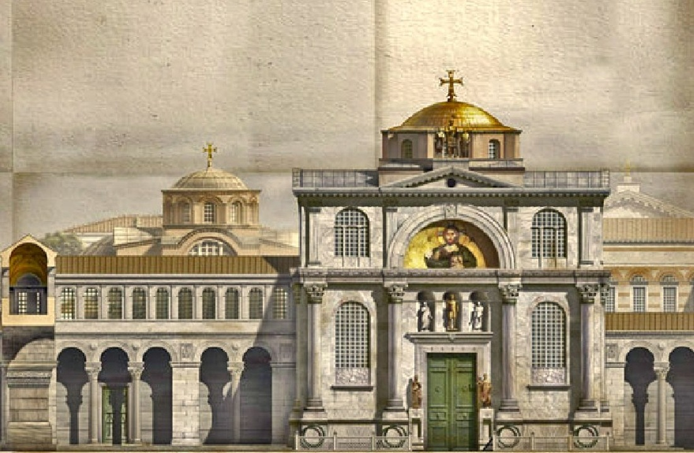
Μετά τη λήξη της εικονομαχίας στα χρόνια της Μ.............ς Δ.................ς, το Βυζάντιο
γνώρισε μεγάλη ανάπτυξη στα γράμματα και στις τέχνες.
Ο αυτοκράτορας Μιχαήλ Γ΄ και ο επίτροπος θείος του, καίσαρας Βάρδας,
ίδρυσαν το πανεπιστήμιο της Μαγν............ς. Εκεί δίδαξαν σημαντικοί καθηγητές όπως
ο Λ.........ν ο μαθηματικός,
ο πατριάρχης Φ...........ς,
ο Ιωάννης Γραμματικός.
Όλα τα μαθήματα διδάσκονταν στην ελληνική γλώσσα και η φοίτηση ήταν δ..............
Ταυτόχρονα με το πανεπιστήμιο της Μαγναύρας λειτουργούσε στην Κωνσταντινούπολη
η Π.................... Σ...............

Slide 3
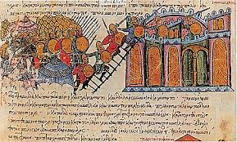
Στην Πατριαρχική Σχολή της Κωνσταντινούπολης μελετούσαν τους αρχαίους Έλληνες συγγραφείς και κατέγραφαν σε χειρόγραφα βιβλία και περγαμηνές ό,τι είχε σωθεί από την αρχαία φιλοσοφία και λογοτεχνία. Σε αυτό βοήθησε ο Πατριάρχης Φ..................ς και ο φιλόσοφος Μιχαήλ Ψ..............ς.
Τα χειρόγραφα αυτά βιβλία ήταν διακοσμημένα με θαυμάσιες μικρογραφίες, πλούτιζαν τις δημόσιες βιβλιοθήκες και πουλούνταν στις ιδιωτικές. Ακόμα και οι ίδιοι οι αυτοκράτορες όπως ο ο Λέων ο ΣΤ ο σοφός και ο Κωνσταντίνος ο Π.............................ς έγραψαν πολλά βιβλία. Το παλάτι έμοιαζε με ακαδημία όπου όλοι μελετούσαν. Ήταν η ΧΡΥΣΗ ΕΠΟΧΗ ΤΟΥ ΒΥΖΑΝΤΙΟΥ

Slide 4
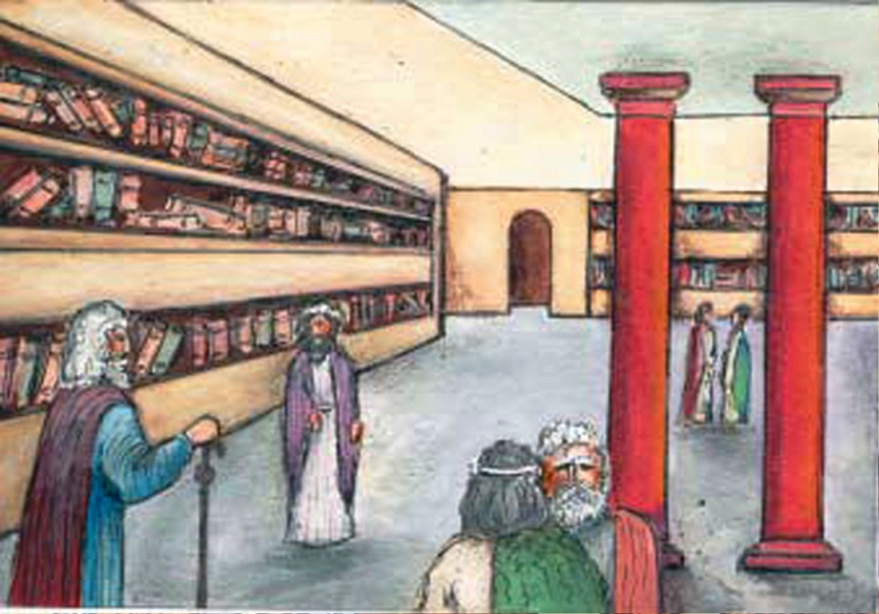
Τα μαθήματα που διδάσκονταν στις ανώτερες σχολές
ήταν αρ.............., γ..............., μ.........., αστρ................,
φ............, ρ.............. και ν.............. Ιδιαίτερη σημασία
έδιναν οι Βυζαντινοί στη σωστή προφορά της ελληνικής
γλώσσας.
Επίσης σε κάποιες σχολές μάθαιναν ξένες γλώσσες.

Slide 5
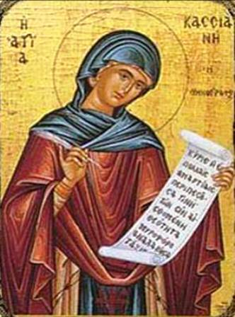
Οι γυναίκες δεν είχαν τις ίδιες ευκαιρίες εκπαίδευσης με τους άνδρες. Δεν υπήρχαν σχολεία για γυναίκες. Μόνο οι κόρες των εύπορων οικογενειών μπορούσαν να παρακολουθήσουν μαθήματα στο σπίτι από ι................... δασκάλους.
Παρόλα αυτά πολλές γυναίκες διακρίθηκαν στα γράμματα και πρόσφεραν πολλά στη βυζαντινή παιδεία και κοινωνία.
Κάποιες από αυτές ήταν η Άννα Κ................., η φιλόσοφος Υπατία (που είχε τραγικό τέλος από τον αμόρφωτο και φανατισμένο όχλο), η αδελφή τού Θεοδοσίου Β΄ Πουλχερία, η σύζυγός του Αθηναΐς-Ευδοκία και
η σπουδαία υμνωδός Κ.................(που συνέθεσε το σπουδαίο τροπάριο της Κασσιανής).

Slide 6
ΤΕΛΟΣ
Date：Enter title
Name ：Enter title

